Slide 1
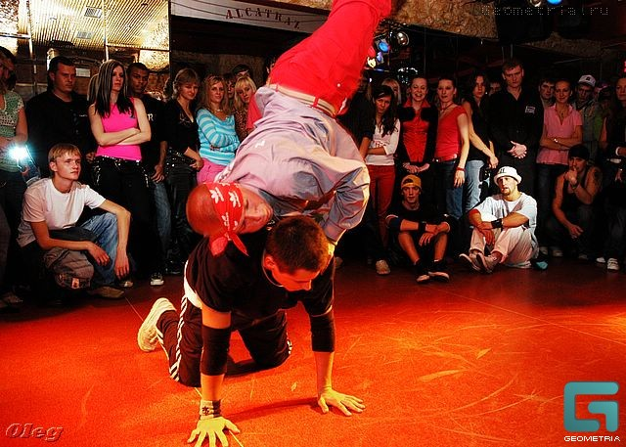
Молодёжные субкультуры

Slide 2

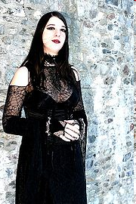
Субкультура — свод накопленных определенным мировоззрением ценностей и порядков группы людей, объединённых специфическими интересами, определяющими их мировоззрение. Субкультура — суверенное целостное образование, часть общественной культуры. С точки зрения культурологии же субкультура — это такие объединения людей, которые не противоречат ценностям традиционной культуры, а дополняют её.

Slide 3

Субкультура может отличаться от доминирующей культуры языком, манерой поведения, одеждой и т. д. Основой субкультуры могут быть стиль музыки, образ жизни, определённые политические взгляды. Некоторые субкультуры носят экстремальный характер и демонстрируют протест против общества или определённых общественных явлений. Некоторые субкультуры носят замкнутый характер и стремятся к изоляции своих представителей от общества. Иногда субкультуры развиваются и входят как элементы в единую культуру общества. Развитые субкультуры имеют свои периодические издания, клубы, общественные организации.
Более узким понятием, близким к субкультуре, но не подменяющим её, является фэндом (англ. fandom — фанатство) — сообщество поклонников, как правило, определенного предмета (писателя, исполнителя, стиля). Фэндом может иметь определенные черты единой культуры, такие как «тусовочный» юмор и слэнг, схожие интересы за пределами фэндома, свои издания и вэб-сайты. Однако большинство фэндомов не образуют субкультур, будучи сосредоточены только вокруг предмета своего интереса. Также с понятием субкультуры иногда путают понятие хобби, увлечения человека каким-либо занятием (см. геймеры, хакеры итп). Сообщества людей с общим хобби могут образовывать устойчивый фэндом, но при этом не иметь признаков субкультуры (общего имиджа, мировоззрения, единых вкусов во многих сферах).

Slide 4

Субкультуры в СССР
В СССР молодёжные субкультуры протестного и экстремального характера в целом были малоразвиты и имели крайне узкий круг адептов; широкое распространение имели субкультуры активно-созидательного, романтического и альтруистического направления. Причиной этого была низкая степень изоляции групп молодёжи друг от друга и от общества в целом, широкий охват общей массы молодёжи множеством клубов по интересам, доступность учреждений культуры, массовое внедрение в школах официальной идеологии позитивной направленности («человек человеку друг, товарищ и брат»), официальная цензура и отсев протестного и негативного материала. В то же время косность официальной власти и идеологии приводила к возникновению протестных настроений также и в субкультурах позитивной направленности.

Slide 5
Наиболее известные субкультуры
Музыкальные
(субкультуры, основанные на поклонниках различных жанров музыки)
Готы (субкультура) — поклонники готик-рока, готик-метала и дарквэйва,
Джанглисты — поклонники джангла, драм энд бейса и его разновидностей,
Инди — поклонники инди-рока,
Металлисты — поклонники хэви-метал и его разновидностей,
Панки — поклонники панк-рока и сторонники панк-идеологии,
Растаманы — поклонники регги, а также представители религиозного движения Растафари,
Риветхеды — поклонники музыки в стиле индустриал,
Рэйверы — поклонники рэйва, танцевальной музыки и дискотек,
Рэперы — поклонники рэпа и хип-хопа,
Традиционные скинхеды — любители ска и регги,
Эмо — поклонники эмо и пост-хардкора.

Slide 6
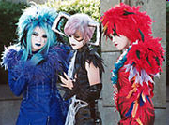
Другие культурные
(субкультуры, основанные на литературе, кино, мультипликации, играх и прочее)
Отаку — поклонники аниме (японской мультипликации)
Падонки — использующие жаргон падонков
Исторические реконструкторы
Ролевое движение — поклонники живых ролевых игр
Териантропы
Фурри — поклонники антропоморфных животных.
Имиджевые
(субкультуры, выделяемые по стилю в одежде и поведению)
Visual key
Кибер-готы
Моды
Нудисты
Стиляги
Тедди-бои
Милитари
Фрики
Панки

Slide 7
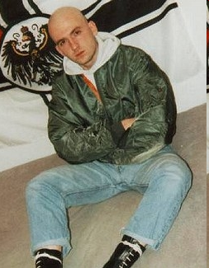
Политические и мировоззренческие
(субкультуры, выделяемые по общественным убеждениям)
    Антифа
    RASH-скинхеды(редскины)
    SHARP-скинхеды
    НС-скинхеды
    Битники
    Неформалы
    Нью-Эйдж
    Cтрейт-эджеры
    Хиппи
    Яппи

Slide 8
Хулиганские
(субкультуры хулиганов. Их выделение часто оспаривается, и далеко не все, причисляемые к ним, сами относят себя к ним)
Руд-бои
Гопники
Любера
Ультрас — высокоорганизованные, очень активные члены фан-клубов
Футбольные хулиганы
Панки
По хобби
(субкультуры, сформировавшиеся благодаря хобби)
Байкеры — любители мотоциклов
Райтеры — поклонники граффити

Slide 9
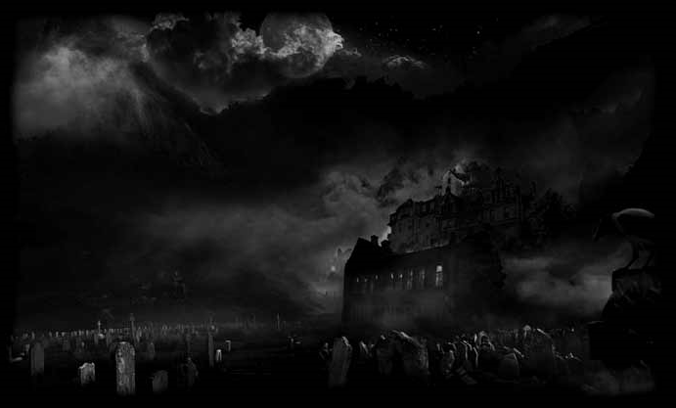
ГОТЫ

Slide 10
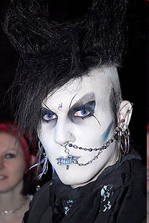
Го́ты — представители готической субкультуры, зародившейся в конце 70-х годов 20-го века на волне пост-панка. Готическая субкультура разнообразна и неоднородна, благодаря тому, что культивирует индивидуальность, тем не менее, выделяются многие общие для неё черты, такие как любовь к готической музыке (готик-року, дэт-року, дарквейву), мрачный имидж, интерес к мистицизму и эзотерике, декадансу, любовь к хоррор-литературе и фильмам.

Slide 11
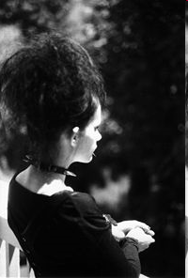
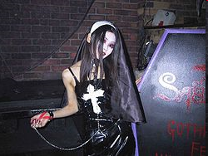
Образ го́тов

Slide 12
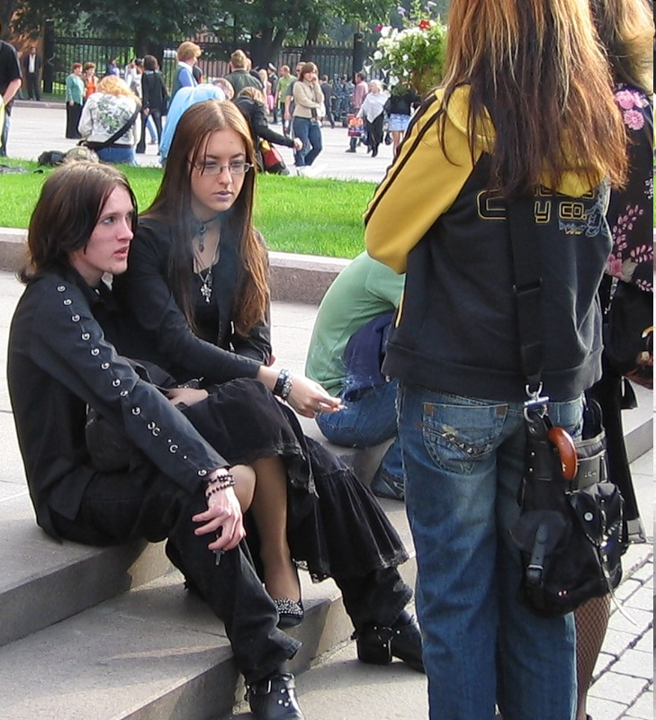
Готическая эстетика крайне эклектична по набору часто используемых символов, здесь можно встретить и египетскую, и христианскую и кельтскую символику. Основным символом готической субкультуры является — анкх, египетский символ вечной жизни. Анкх вошёл в субкультуру после выхода на экраны фильма «Голод» (с Дэвидом Боуи). Также часто используются и другие египетские символы — такие как «Глаз Ра». Эти элементы носятся и как традиционные украшения, и как нашивки на одежду или в макияже.

Slide 13
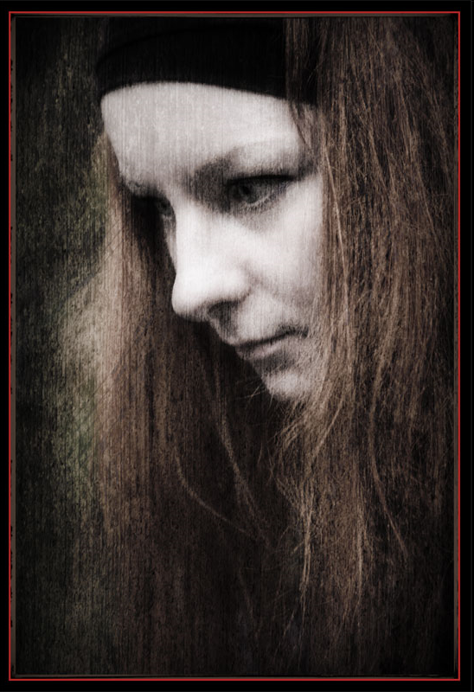
Также используется множество различных символов смерти — украшения с гробиками, черепами, и тому подобные; часто декларируется тафофилия - любовь к кладбищам, надгробиям и похоронным ритуалам. К чисто готическим символам можно отнести летучих мышей, — множество различных их изображений (связь с вампирами и с готами очевидна) помещены на сотнях связанных с готами страниц в интернете или же служат украшением самим готам.

Slide 14
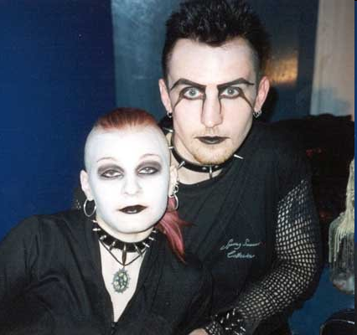
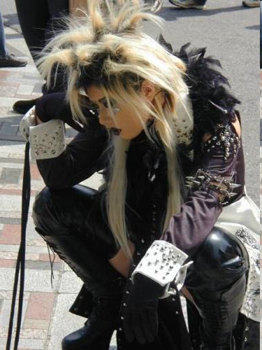
Среди этой субкультуры можно часто найти много общего с фетишизмом, хотя причастие к одному совершенно не означает какое-либо участие в другом. Фетиш элементы особенно распространены среди кибер-готов.

Slide 15
Готические фильмы
«Голод» (Hunger, реж. Тони Скотт)
«Ворон» (The Crow)
«Интервью с вампиром» (Interview With The Vampire)
«Королева проклятых» (Queen Of The Damned)
«Ребенок Розмари» (Rosemary's Baby, Роман Полански)
«Кошмар перед Рождеством» (The Nightmare Before Chrismas, Тим Бёртон)
«Труп невесты» (Tim Burton's Corpse Bride, Тим Бёртон)
«Дракула» (Экранизации 1931 года "Дракула с Бела Лугоши", 1958 года, 1992 года "Дракула Френсиса Форда Копполы", и др.)
«Суини Тодд, демон-парикмахер с Флит-стрит» (Sweeney Todd: The Demon Barber of Fleet Street, реж. Тим Бёртон)
«Эдвард Руки-Ножницы»

Slide 16

полезные ссылки:
http://www.goths.ru/
http://www.gothic.ru/faq/
http://gothicology.goths.ru/
http://corsair.ucoz.ru/
http://goth.my1.ru/

Slide 17
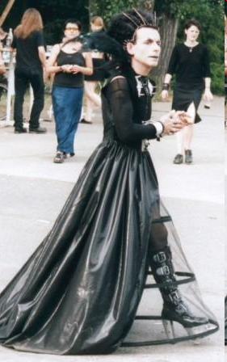
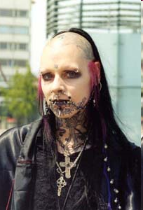

Slide 18

ЭМО

Slide 19
Эмо (англ. Emo, сокращение от «эмоциональный», распространена также транскрипция «Имо») — термин, обозначающий особый вид хардкор-музыки, основанный на сильных эмоциях в голосе вокалиста и мелодичной, но иногда хаотичной или полностью отсутствующей музыкальной составляющей. Отличительные особенности этого стиля — манера вокала, включающая в себя зачастую визг, плач, стоны, шёпот. Тексты песен носят личностный характер — о переживаниях автора, реже — политический характер.
В настоящее время этот стиль музыки подразделяется на: эмо, эмокор, сан-диего хардкор (хардкор эмо), эмо вайоленс, скримо, френч скримо.

Slide 20
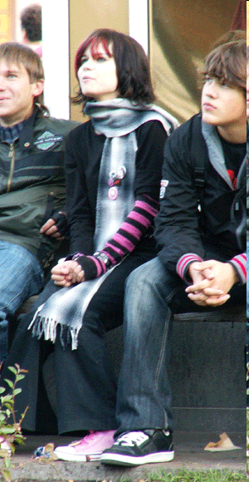
Молодежь в стиле эмо предпочитает особый стиль, который выделяет их среди других субкультур. Эмо носят черный цвет в сочетании с розовым, или другим ярким цветом. Классическая одежда эмо, это одежда в черно-розовой гамме, где узоры так же двухцветные. Различные повязки на руках и запястьях, пояса с железными бляшками, перчатки без пальцев, рюкзак с различными значками эмо. Среди эмо вы можете увидеть парня в узких джинсах, но так же можете встретить молодежь эмо которые предпочитают носить много железных заклепок на джинсах. Браслеты на руках с черепами, ногти черного или серебристого цвета.
Эмо макияж распространен как у девушек так и парней, эмо-макияж это подводка глаз черным карандашом, но не сильно обильно.

Slide 21
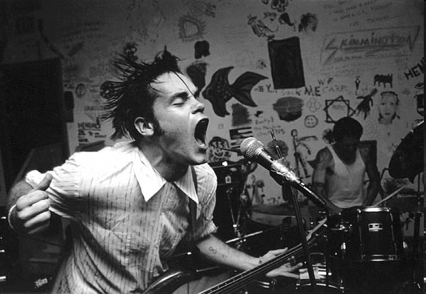
фото группы "Still Life"

Slide 22
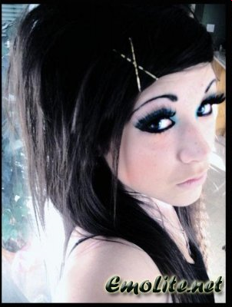
Выбеленное лицо, бледные губы почти в тон коже и очень ярко подведенные глаза. Иногда эмо изображают на своих личиках черные дорожки якобы от размытой слезами косметики и рисуют черным карандашом слезинки. На ногтях черный лак. У мальчиков тоже.
Прически эмо не делятся на женские и мужские, вы часто можете увидеть одинаковые стильные прически как у парней так и у девушек. Челка прикрывает один глаз, черный или темно-каштановый цвет волос. Укладка или отсутствие её, все это дает свободу в выборе индивидуальности, при этом дает четко понять что вы видите перед собой настоящего Эмо.

Slide 23
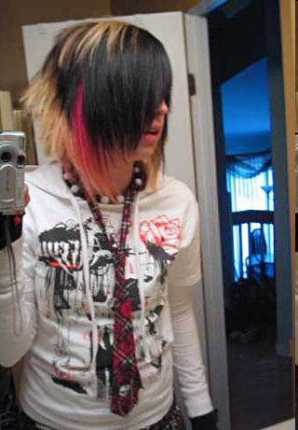
- в основном практикуется черно-розовый цвет. Если есть рукава, то желательно полосатые, но можно использовать и шашечный орнамент;
- джинсы лучше узкие и черные, точнее облегающие и зауженные к низу;
- на джинсах двойной ремень. То есть, один основной ремень обычного покроя, а вот второй желательно с заклепками, три железные полоски, так называемый трехполостник;
- проклёпанные ремни разных цветов и напульсники;
- отлично смотрятся «родительские» штаны из полиэстера;
- тонкие кофты из полиэстера, лучше малюсенького размера (с верхним рядом пуговиц и воротником), можно даже на 2 размера меньше, но с интересными и забавными принтами, изображающими мультипликационных героев или рок-музыкантов;
- плотные олимпийки и никаких мешковатых вещей;
- майки детского размера со спортивными номерами на спине или случайно написанными лозунгами;
- узкие немного затертые майки с хеви метал-дизайном (Motorhead, Metallica, Iron Maiden);
- разнообразные цветные шарфы;

Slide 24
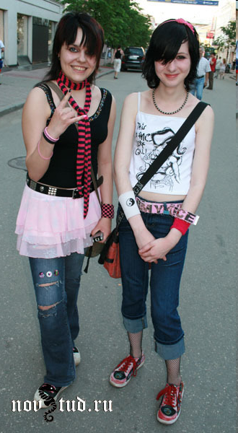
Внешние атрибуты:
- очки в толстой чёрной оправе, но лучше в роговой;
- огромное кольцо для ключей в стиле «а-ля швейцар», но можно и просто бумажники с цепью;
- большие крупные бусы на шее;
- на руках браслеты (имитация прикрытия мнимых порезов вен);
- пирсинг (в губах, туннели и вообще на лице в любом месте);
- различные сумки (можно использовать даже курьерскую) или рюкзачки с плюшевыми мишками и значками на лямках или застежках. Все это украшено корректорами, наклейками и клетчатыми ленточками;
- всевозможного вида заколки для ребят;
- «Кенгурушки» застёжкой-молнией из металла.

Slide 25
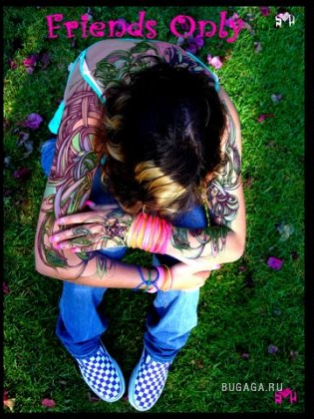
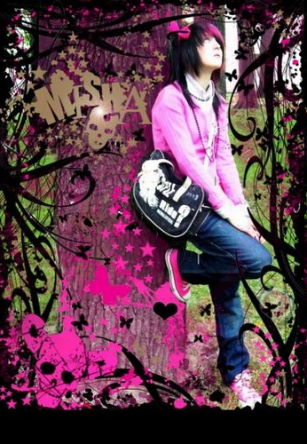
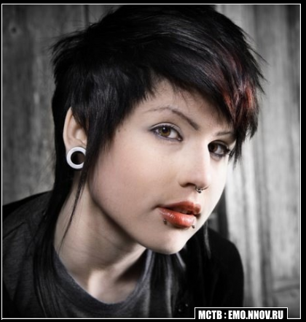

Slide 26
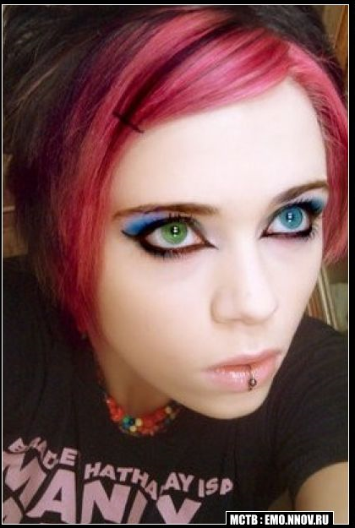
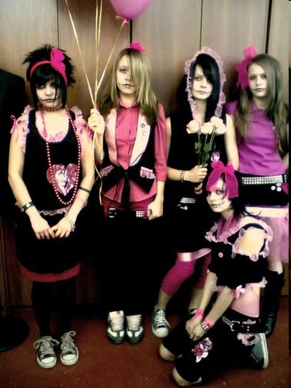

Slide 27
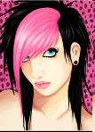
полезные ссылки:
http://www.emopunk.ru/
http://fogmaker.net/post_1210247398.html
http://www.indieworkshop.com
http://www.thelocustbitmydog.com
http://www.examinationofthe.com
http://lostatsea.net/LAS/
http://photogeek.net/
http://crewcial.org/

Slide 28
Субкультуры все равно будут расти как грибы, пусть даже теперь известно привилегированное место их возникновения – культура тинэйджеров, ведь никто не сможет воспрепятствовать недовольству подростков нелогичным поведением взрослых (и наоборот), оно будет всегда, а за ним стоят при более глубоком рассмотрении все те же соперничающие тенденции развития, ведь если приглядеться, преемственность между поколениями не так велика, как принято думать. На самом деле каждое новое поколение приносит с собой свои новые задачи и свои новые недостатки, наталкиваясь ими на недостатки поколения предыдущего. И следующее действие каждой такой пьесы разыграется лишь через несколько столетий уже между другими поколениями. Проблема поэтому в том, как правильно эти недостатки претворять в достоинства, а это уже проблема социума в целом.

